Slide 1



Slide 2
Semaine 1

Slide 3
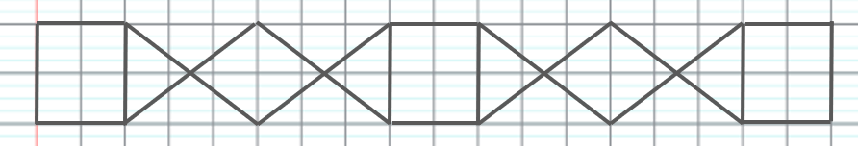
Semaine 1 : frise

Slide 4
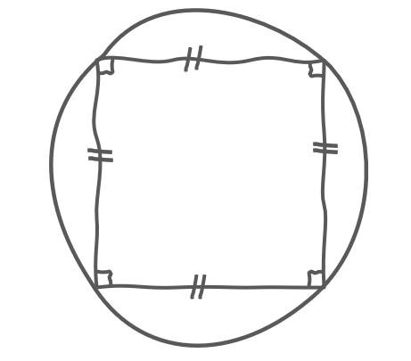
Semaine 1 : reproduction de figure
Matériel autorisé :
Règle graduée
Equerre
Compas

Slide 5
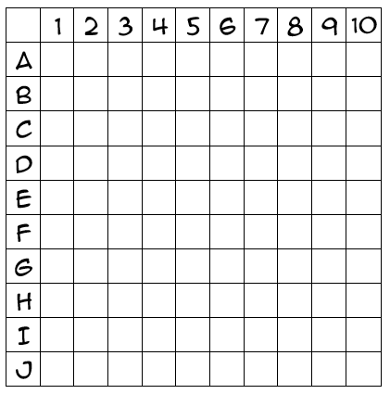
Semaine 1 : repérage sur quadrillage
Lis les coordonnées indiquées.
Pour chaque case, colorie le carreau correspondant avec la couleur demandée.
En respectant bien les lignes et les colonnes, tu découvriras une forme cachée.
En orange : (J ; 5) (i ; 4) (i ; 6)
En jaune : (i ; 5)
En rouge : (H ; 4) (H ; 6) (C ; 3) (C ; 4) (C ; 5) (C ; 6) (C ; 7) (B ; 4) (B ; 5) (B ; 6) (A ; 5)
En bleu foncé : (i ; 2) (i ; 8) (H ; 2) (H ; 5) (H ; 8) (G ; 2) (G ; 5) (G ; 8) (F ; 2) (F ; 5) (F ; 8)
En bleu clair : (G ; 3) (G ; 4) (G ; 6) (G ; 7) (F ; 3) (F ; 4) (F ; 6) (F ; 7) (E ; 3) (E ; 7) (D ; 3) (D ; 4) (D ; 5) (D ; 6) (D ; 7)
En gris : (E ; 4) (E ; 5) (E ; 6)

Slide 6
Semaine 1 : programme de construction
Matériel autorisé :
Règle graduée
Compas
Place le point A.
Trace un segment [AB] de 5 cm
Trace le cercle C de centre A et de rayon [AB]
Question bonus : SANS utiliser d’instrument de mesure, réponds à la question suivante :
Combien mesure le diamètre du cercle C ?

Slide 7
Semaine 2

Slide 8
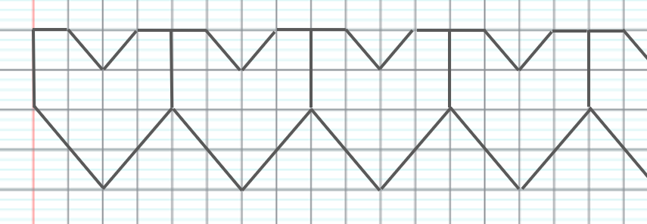
Semaine 2 : frise

Slide 9
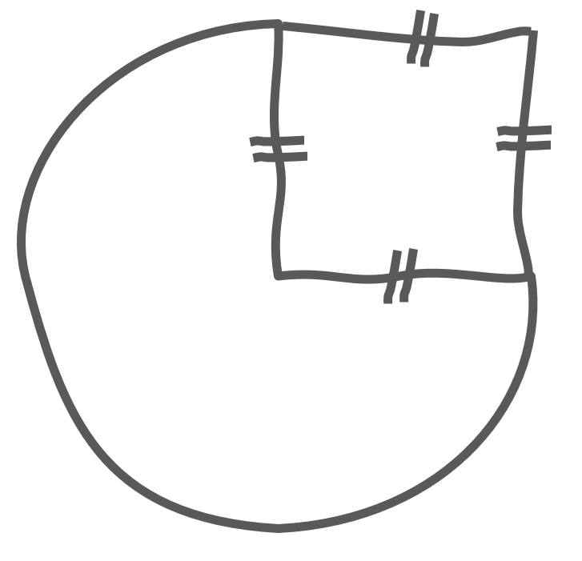
Semaine 2 : reproduction de figure
Matériel autorisé :
Compas
Règle graduée
Equerre

Slide 10
Semaine 1 : repérage sur quadrillage
Lis les coordonnées.
Pour chaque case indiquée, colorie le carré correspondant avec la couleur demandée.
En respectant bien les lignes et les colonnes, tu découvriras une forme cachée.
En vert foncé : (A ; 5) (A ; 6) (B ; 4) (B ; 7) (C ; 3) (C ; 6) (C ; 8) (D ; 2) (D ; 4) (D ; 9)
(E ; 3) (E ; 8) (F ; 4) (F ; 5) (F ; 6) (F ; 7)
En vert clair : (B ; 5) (B ; 6) (C ; 5) (D ; 3) (D ; 5) (D ; 6) (D ; 7) (D ; 8) (E ; 5) (E ; 7)
En marron clair : (G ; 6) (H ; 5) (i ; 5) (i ; 6)
En marron foncé : (G ; 5) (H ; 6) (i ; 4) (i ; 7) (J ; 3) (J ; 4) (J ; 5) (J ; 6) (J ; 7) (J ; 8)
En rouge : (C ; 4) (C ; 7) (E ; 4) (E ; 6)

Slide 11
Semaine 2 : programme de construction
Matériel autorisé :
Règle graduée
Compas possible
Trace un segment [AB] de 8 cm
Place le point C, milieu de [AB]
Trace une droite (d) passant par C.
Question bonus : SANS utiliser d’instrument de mesure, réponds à la question suivante :
Combien mesure le segment [CB]?

Slide 12
Semaine 3

Slide 13
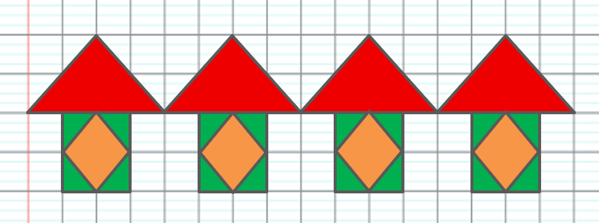
Semaine 3 : frise

Slide 14
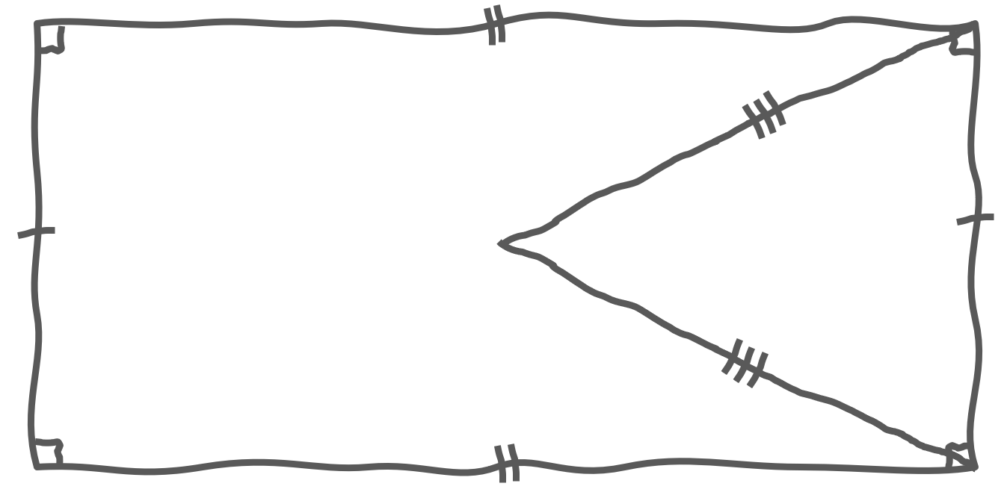
Semaine 3 : reproduction de figure
Matériel autorisé :
Règle graduée
Equerre

Slide 15
Semaine 3 : repérage sur quadrillage
Lis les coordonnées indiquées.
Pour chaque case, colorie le carreau correspondant avec la couleur demandée.
En respectant bien les lignes et les colonnes, tu découvriras une forme cachée.
En rouge : (J ; 2) (J ; 8) (i ; 1) (i ; 3) (i ; 7) (i ; 9) (H ; 1) (H ; 4) (H ; 6) (H ; 9) (G ; 1) (G ; 2) (G ; 8) (G ; 9) (F ; 3) (F ; 7) (E ; 2) (E ; 8) (D ; 1) (D ; 9) (C ; 1) (C ; 3) (C ; 4) (C ; 6) (C ; 7) (C ; 9) (B ; 2) (B ; 8)
En violet : (H ; 3) (H ; 7) (G ; 4) (G ; 6) (E ; 4) (E ; 6) (D ; 3) (D ; 4) (D ; 6) (D ; 7)
En bleu foncé : (G ; 5) (F ; 5) (E ; 5) (D ; 5) (C ; 5) (B ; 5) (A ; 4) (A ; 6)
En orange : (i ; 2) (i ; 8) (H ; 2) (H ; 8) (G ; 3) (G ; 7) (F ; 4) (F ; 6) (E ; 3) (E ; 7) (D ; 2) (D ; 8) (C ; 2) (C ; 8)

Slide 16
Semaine 3 : programme de construction
Matériel autorisé :
Règle non graduée
Équerre
Trace le segment [AB]
Trace une droite (d) passant par A, perpendiculaire à [AB]
Trace une droite (e) passant par B, perpendiculaire à [AB]
Question bonus :
Que peux-tu dire des droites (d) et (e) ?
Justifie ta réponse (car …).

Slide 17
Semaine 4

Slide 18
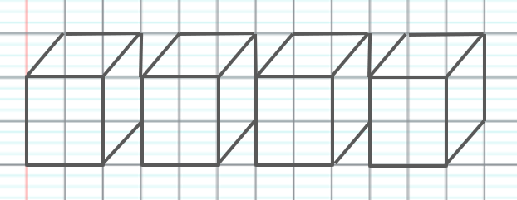
Semaine 4 : frise

Slide 19
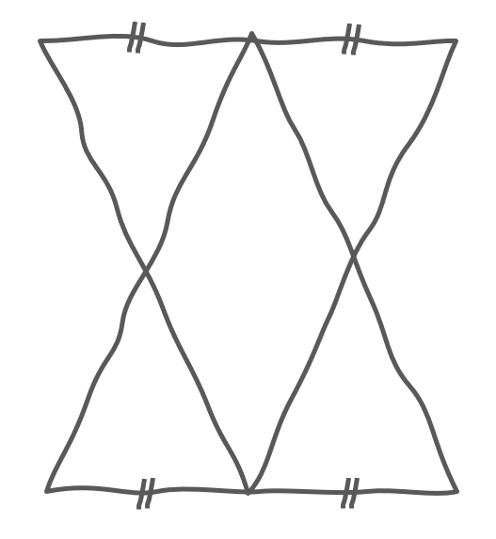
Semaine 4 : reproduction de figure
Matériel autorisé :
Règle graduée
Compas

Slide 20
Semaine 4 : repérage sur quadrillage
Lis les coordonnées indiquées.
Pour chaque case, colorie le carreau correspondant avec la couleur demandée.
En respectant bien les lignes et les colonnes, tu découvriras une forme cachée.
En orange : (J ; 1) (J ; 2) (J ; 8) (J ; 9) (i ; 2) (i ; 3) (i ; 4) (i ; 6) (i ; 7) (i ; 8) (G ; 3) (G ; 7) (F ; 3) (F ; 7) (E ; 2) (E ; 8) (D ; 1) (D ; 2) (D ; 3) (D ; 7) (D ; 8) (D ; 9) (C ; 4) (C ; 6) (B ; 4) (B ; 6) (A ; 5)
En jaune : (H ; 3) (H ; 4) (H ; 6) (H ; 7) (G ; 5) (F ; 4) (F ; 5) (F ; 6) (E ; 3) (E ; 5) (E ; 7) (D ; 4) (D ; 5) (D ; 6) (C ; 5) (B ; 5)
En marron : (H ; 5) (G ; 4) (G ; 6) (E ; 4) (E ; 6)

Slide 21
Semaine 4 : programme de construction
Matériel autorisé :
Règle graduée
Équerre
Trace un segment [AB] de 5 cm
Trace une droite (d) passant par B perpendiculaire à [AB]
Place un point C sur la droite (d)
Trace la figure ABC
Question bonus : Quel est le nom de la figure ABC ?
Justifie ta réponse (car …)

Slide 22
Semaine 5

Slide 23
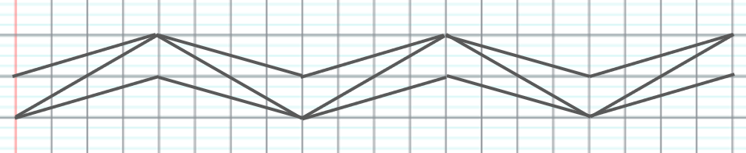
Semaine 5 : frise

Slide 24
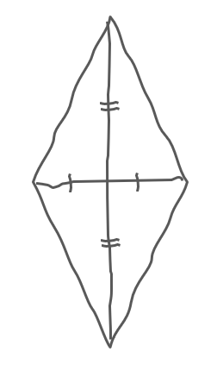
Semaine 5 : reproduction de figure
Matériel autorisé :
Règle graduée
Equerre

Slide 25
Semaine 5 : repérage sur quadrillage
Lis les coordonnées indiquées.
Pour chaque case, colorie le carreau correspondant avec la couleur demandée.
En respectant bien les lignes et les colonnes, tu découvriras une forme cachée.
En bleu clair : (J ; 1) (J ; 3) (J ; 7) (J ; 9) (i ; 3) (i ; 8) (H ; 1) (H ; 4) (H ; 7) (H ; 9) (F ; 2)
(F ; 4) (F ; 7) (F ; 9) (E ; 3) (E ; 8)
En bleu foncé : (J ; 3) (J ; 8) (i ; 2) (i ; 4) (i ; 7) (i ; 9) (H ; 3) (H ; 8) (F ; 3) (F ; 8) (E ;2) (E ; 4) (E ; 7) (E ; 9)
En rouge : (J ; 5) (J ; 6) (i ; 5) (i ; 6) (H ; 5) (H ; 6) (G ; 2) (G ; 3) (G ; 4) (G ; 5) (G ; 6) (G ; 7) (G ; 8) (G ; 9) (F ; 5) (F ; 6) (E ; 5) (E ; 6) (D ; 4) (D ; 5) (D ; 6) (D ; 7) (C ; 3) (C ; 5) (C ; 6) (C ; 8) (B ; 4) (B ; 7)

Slide 26
Semaine 5 : programme de construction
Matériel autorisé :
Règle non graduée
Equerre
Compas
Trace un segment [AB]
Trace un cercle de centre A dont un des rayons est [AB]
Trace un rayon [AC] perpendiculaire à [AB]
Place le point D pour que la figure ABCD soit un carré.
Question bonus : Si la longueur de [AB] est de 5 cm, quelle est la longueur du diamètre du cercle ?

Slide 27
Semaine 6

Slide 28
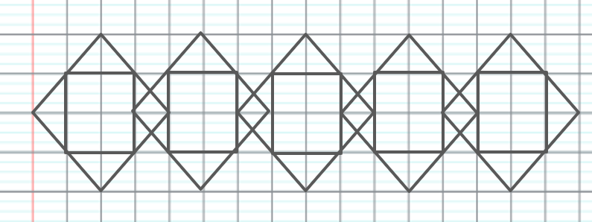
Semaine 6 : frise

Slide 29
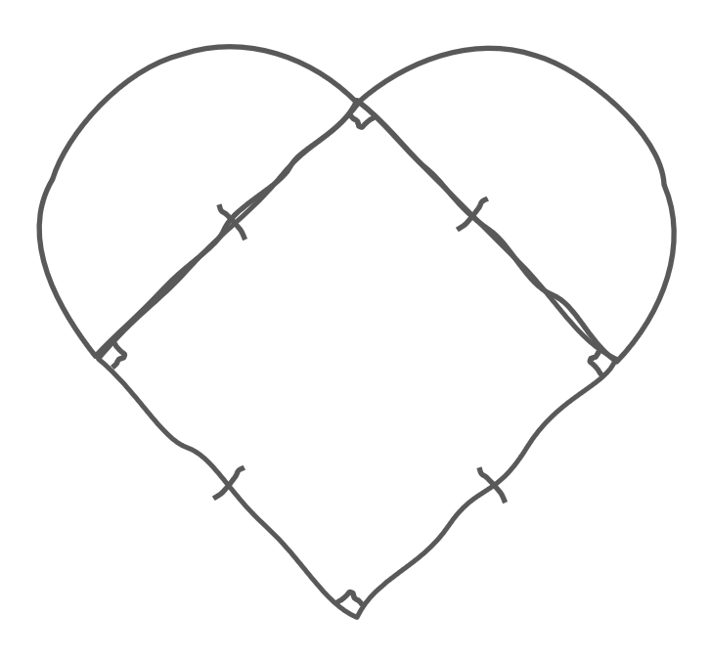
Semaine 6 : reproduction de figure
Matériel autorisé :
Règle graduée
Equerre
Compas

Slide 30
Semaine 6 : repérage sur quadrillage
Lis les coordonnées indiquées.
Pour chaque case, colorie le carreau correspondant avec la couleur demandée.
En respectant bien les lignes et les colonnes, tu découvriras une forme cachée.
En vert clair : (i ; 5) (i ; 6) (i ; 8) (H ; 6) (H ; 7) (H ; 8) (G ; 5) (G ; 6) (F ; 5) (F ; 6) (F ; 7)
(F ; 8) (F ; 9) (E ; 4) (E ; 7) (E ; 9) (E ; 10) (D ; 1) (D ; 3) (D ; 4) (D ; 5) (C ; 1) (C ; 2) (C ; 4)
(B ; 2) (B ; 3) (B ; 4)
En vert foncé : (G ; 7) (G ; 8) (G ; 9) (F ; 3) (F ; 4) (F ; 10) (E ; 5) (E ; 6) (D ; 2) (D ; 10)
En jaune : (E ; 8) (D ; 6) (D ; 7) (C ; 5)
En marron : (C ; 3)

Slide 31
Semaine 6 : programme de construction
Matériel autorisé :
Règle non graduée
Compas
Equerre
Trace un triangle ABC isocèle en A
Trace la hauteur du triangle passant par A

Slide 32
Semaine 7

Slide 33
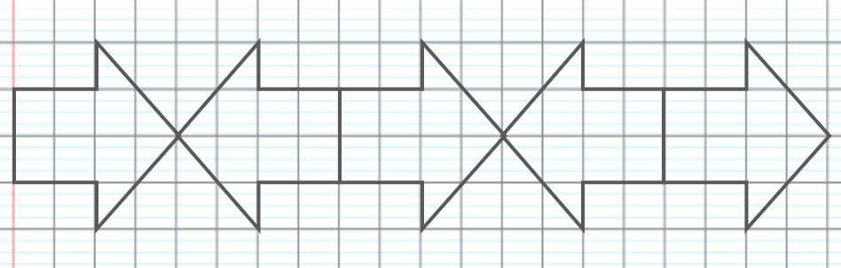
Semaine 7 : frise

Slide 34
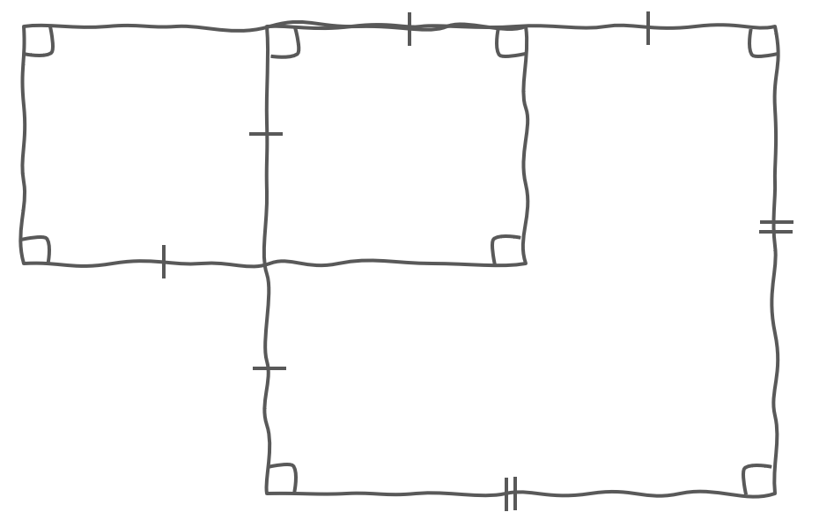
Semaine 7 : reproduction de figure
Matériel autorisé :
Règle graduée
Équerre

Slide 35
Semaine 7 : repérage sur quadrillage
Lis les coordonnées indiquées.
Pour chaque case, colorie le carreau correspondant avec la couleur demandée.
En respectant bien les lignes et les colonnes, tu découvriras une forme cachée.
En violet : (J ; 5) (J ; 6)
En bleu foncé : (J ; 4) (i ; 5) (i ; 6) (J ; 7)
En bleu clair : (J ; 3) (i ; 4) (H ; 5) (H ; 6) (i ; 7) (J ; 8)
En vert foncé : (J ; 2) (i ; 3) (H ; 4) (G ; 5) (G ; 6) (H ; 7) (i ; 8) (J ; 9)
En vert clair : (J ; 1) (i ; 2) (H ; 3) (G ; 4) (F ; 5) (F ; 6) (G ; 7) (H ; 8) (i ; 9) (J ; 10)
En jaune : (i ; 1) (H ; 2) (G ; 3) (F ; 4) (E ; 5) (E ; 6) (F ; 7) (G ; 8) (H ; 9) (i ; 10)
En orange : (H ; 1) (G ; 2) (F ; 3) (E ; 4) (D ; 5) (D ; 6) (E ; 7) (F ; 8) (G ; 9) (H ; 10)
En rouge : (G ; 1) (F ; 2) (E ; 3) (D ; 4) (C ; 5) (C ; 6) (D ; 7) (E ; 8) (F ; 9) (G ; 10)

Slide 36
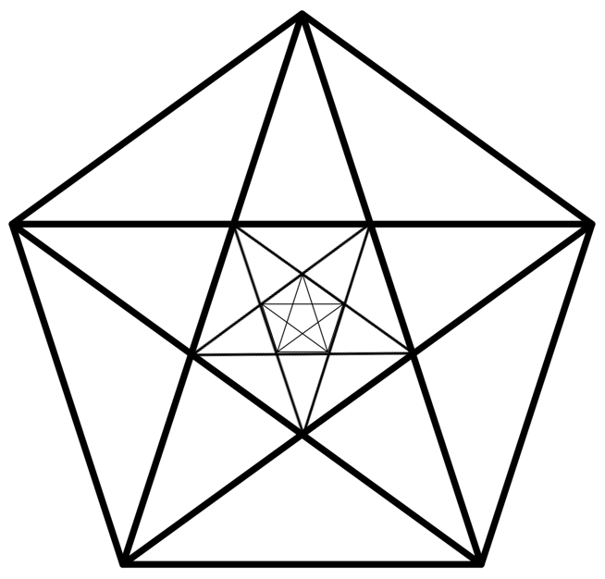
Semaine 7 : programme de construction
Matériel autorisé :
Compas
Règle non graduée
Réalisons ensemble cette figure :

